Slide 1
Connect6
六子棋AI设计思路

Slide 2
1
整体感受
目 录
2
研发过程
Contents
3
数据结构
4
主要算法

Slide 3
PART.01
整体感受

Slide 4
我下了这么多天棋，感觉六子棋体验不好。
1. 一局下来有差不多一般的时间都在迫着。 基本上从第四步开始就一直在重复这个过程，你连我堵，我连你堵……这样基本上十几回合就分出胜负了，如果这时没有分出胜负，那到局终也很可能分不出胜负
2. (针对某种算法而言)而且先手/后手优势很难弥补，一般都是黑子赢或者都是白子赢。在这一点上除非棋力相差很大，否则不能弥补这种差距。
3. 算法间可比性较差。很容易出现A赢了B(总是能赢)，B赢了C，然后C又赢了A这种情况。

Slide 5
PART.02
研发过程

Slide 6
第一周：了解基本的关于六子棋、估值函数、扫描方式的知识。改装了一个贪心算法。
第二周：预习关于蒙特卡洛树搜索算法。写了一个蒙特卡洛树算法六子棋。但代码结构较差、
分支语句过多、估值函数不合理、棋盘扫描方式不合理……结果就是下不过贪心算法。同时也发现
了蒙特卡洛树搜索算法不合理。结果随机性太强，随机模拟基本不能反映落子的利弊。
第三周：放弃之前的几乎所有工作，重新开始写。几乎不用分支语句，放弃蒙特卡洛树搜索，
明确估值函数的写法。优化数据结构。调整参数……

Slide 7
PART.03
数据结构

Slide 8
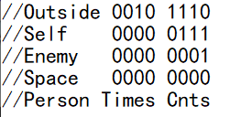
棋盘设计：
采用29 * 29 的unsigned char 棋盘，char方便进行memset操作，并且char的大小完全够用，节省空间。29 * 29 是不用做越界检查，减少分支语句。
棋盘赋值：己方棋子赋值为 0b 0000 0111, 敌方棋子赋值为 0b 0000 0001， 空格赋值为
0b 0000 0000, 棋盘外(不在19 * 19 内)赋值为 0b 0010 1110

Slide 9
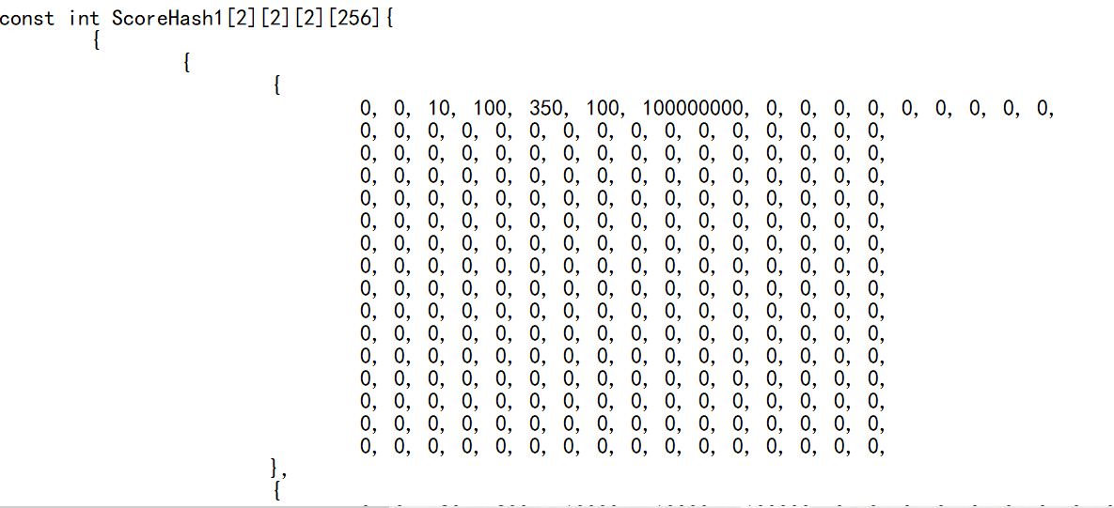
棋盘设计：
这样赋值后只用把每六个相邻的棋子的值加起来就能获得这一路
的分数。比如敌方有四个相连的子，那棋子的值为4，对应 -10000
分, 如果这四个相连的子中间有一个我方棋子，那分数就是11， 对应
零分。如果有棋盘之外的棋子，那分数就是46+，对应零分……

Slide 10
PART.04
主要算法

Slide 11
主要算法：
贪心算法是主要算法。选择若干个分数最高的节点，然后对每个节点轮流进行若干次贪心落子。最后选择每个节点模拟落子结束后分数最高的
节点。
20
0
5
10
30
…
…
…
…
…
…
…
…
…
…
-100
100
0
20
40

Slide 12
也许是因为之前受蒙特卡洛树搜索算法的影响，才有了我现在这个畸形算法。这个算法并不完备，经过大量的测试发现，不管是宽度过大还是深度过深，都会削弱该算法的能力(也许是因为贪心落子和敌方落子方式不尽相同，随着深度、宽度的扩大，误差逐渐积累。往往会看到之间这个算法说自己必胜，然而不一会就变成必输的事)
经过反复实验，最终发现当宽度为7，深度为5的时候，该算法的能力达到最大，用这组参数和同学、自己进行博弈发现没有一种算法能完胜它(没有出现0:2)。

